Slide 1
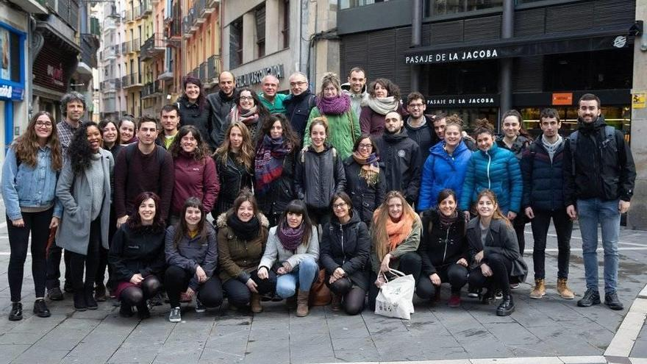
Prevención comunitaria
Convocatoria de subvenciones a entidades locales para la puesta en marcha de programas de prevención comunitaria dirigidos a la infancia y adolescencia, a desarrollar en el año 2024

Slide 2
Vais a crear las bases de un sistema comunitario de prevención para las niñas, niños y adolescente de vuestro pueblo
Esta convocatoria ¿para qué?

Slide 3
Prevenir es la estrategia central de la protección a la infancia.
Proteger a la infancia y la adolescencia es garantizar sus derechos y defenderlos de sus violaciones.
La garantía y defensa de los derechos tiene que contar con la participación de los propios niños, niñas y adolescentes como sujetos de esos derechos.
La comunidad junto a la familia son los agentes fundamentales de la protección a la infancia.
Los servicios públicos están para apoyar a la familia y la comunidad en esa protección fundamentada en los derechos de la infancia y la adolescencia
PROTECCIÓN y PREVENCION COMUNITARIA

Slide 4
La COMUNIDAD es el pueblo con sus familias, cuadrillas, grupos, asociaciones, servicios y centros públicos (escolares, salud, euskara igualdad…) y el ayuntamiento.
PROTECCIÓN y PREVENCION COMUNITARIA

Slide 5
Prevenir en la comunidad tiene una metodología específica:
Con proyectos integrales y contextualizados.
Anclados en la vida y las relaciones de la comunidad.
Trabajados en Red por los servicios, centros y las entidades socio-comunitarias del pueblo.
El instrumento fundamental son las “Organizaciones Comunitarias de Infancia y Adolescencia”
PREVENCION COMUNITARIA

Slide 6
Tenemos el verano y el otoño para:
Desarrollar una Organización comunitaria de Infancia y Adolescencia con:
Grupo(s) de participación que hacen actividades.
Equipo (s) de educadores, monitores
Asociación, Federación… que le de marco jurídico.
Puede existir previamente u organizarse una nueva a partir de grupos escolares, de tiempo libre, cuturales…
Conformar una Red de agentes locales de Prevención Comunitaria con:
Servicios municipales.
Entidades sociales.
Organización(es) Comunitaria de Infancia y Adolescencia.
La Red tiene que ser dinamizada por el Grupo motor del proyecto.
Integrar en nuestra vida local a las niñas, niños y adolescentes como protagonistas de sus actividades propias y compartidas con otros vecinos y vecinas:
Fiestas.
Días especiales.
Apoyo a otros sectores de la población o a otros niños, niñas y adolescentes.
Lo que se haga tiene que tener visibilidad e impacto en el pueblo haciendo participes al mayor número de familias, grupos, cuadrillas…

Slide 7
Tenemos el verano y el otoño para:
Conformar una Red de agentes locales de Prevención Comunitaria con:
Servicios municipales.
Entidades sociales.
Organización(es) Comunitaria de Infancia y Adolescencia.
La Red tiene que ser dinamizada por el Grupo motor del proyecto.

Slide 8
Tenemos el verano y el otoño para:
Desarrollar una Organización comunitaria de Infancia y Adolescencia con:
Grupo(s) de participación que hacen diferentes actividades.
Equipo (s) de educadores, monitores
Asociación, Federación, colectivo… que le de marco jurídico.
Puede existir previamente u organizarse una nueva a partir de grupos escolares, de tiempo libre, cuturales…

Slide 9
Tenemos el verano y el otoño para:
Integrar en nuestra vida local a las niñas, niños y adolescentes como protagonistas de sus actividades propias y compartidas con otros vecinos y vecinas:
Fiestas.
Días especiales.
Apoyo a otros sectores de la población o a otros niños, niñas y adolescentes.
Lo que se haga tiene que tener visibilidad e impacto en el pueblo haciendo participes al mayor número de familias, grupos, cuadrillas…

Slide 10
Lo importante no es el qué sino el cómo
Haréis ACTIVIDADES (lúdicas, deportivas, culturales…) que serán el instrumento para crear GRUPOS DE PARTICIPACION de niñas, niños y adolescentes que desarrollen actuaciones preventivas para los propios participantes u otros.
Todas las actividades tienen que estar integradas y ser coherentes entre sí: es un proyecto.
Puede haber actividades en las que se hagan otras actividades: por ejemplo en un baile introducir contenidos de salud autocuidado; en una fiesta adolescente el conocimiento de la diversidad
Los responsables socioeducativos de las actividades priorizarán el protagonismo de las niñas, niños y adolescentes en la gestión y desarrollo de las mismas.
Se facilitará que jóvenes del pueblo sean los referentes directos de las niñas, niños y adolescentes (como monitores – educadore(a)s comunitaria(o)s)

Slide 11
Las actividades
Haréis ACTIVIDADES (lúdicas, deportivas, culturales…) que serán el instrumento para crear GRUPOS DE PARTICIPACION de niñas, niños y adolescentes que desarrollen actuaciones preventivas para los propios participantes u otros.
Todas las actividades tienen que estar integradas y ser coherentes entre sí: es un proyecto.
Puede haber actividades en las que se hagan otras actividades: por ejemplo en un baile introducir contenidos de salud autocuidado; en una fiesta adolescente el conocimiento de la diversidad.
Las actividades tienen que responder a los intereses de la población infantil y adolescente del pueblo, experiencias previas, saberes locales… Pueden tener múltiples contenidos y formatos pero siempre como instrumento de desarrollo de la Organización Comunitaria de Infancia y Adolescencia.

Slide 12
Los dinamizadores
Los responsables socioeducativos de las actividades priorizarán el protagonismo de las niñas, niños y adolescentes en la gestión y desarrollo de las mismas.
Se facilitará que jóvenes del pueblo sean los referentes directos de las niñas, niños y adolescentes (como monitores – educadore(a)s comunitaria(o)s voluntarios(as).

Slide 13
La Red
Facilitará espacios, recursos, coordinación y compromiso con la participación de los niños, niñas adolescentes.

Slide 14
Lo que no tiene nombre no existe
Será necesario que la Organización Comunitaria de Infancia y Adolescencia tenga un NOMBRE que genere identidad y defina todo el proyecto: Que niñas, niños y adolescentes participantes, sus dinamizadores y el pueblo lo identifique plenamente.

Slide 15
El proceso
Grupo motor: Elaborar el proyecto
Presentarlo al Gobierno de Navarra
Puesta en marcha:
a) Poner en marcha la Red de apoyo
b) Formar equipo(s) de trabajo profesional y voluntarios.
c) Difusión en el pueblo.
d) Formación de los grupos de niños, niñas adolescentes.
MAYO - JUNIO
Desarrollo
Verano
JULIO
AGOSTO
Desarrollo
Otoño
SEPTIEMBRE
DICIEMBRE
Evaluación
NOVIEMBRE
DICIEMBRE

